Slide 1
Implementatie van Vlaamse Codex als Linked Open Data
OSLO inspiratiesessie
Dinsdag 19 februari 2019

Slide 2
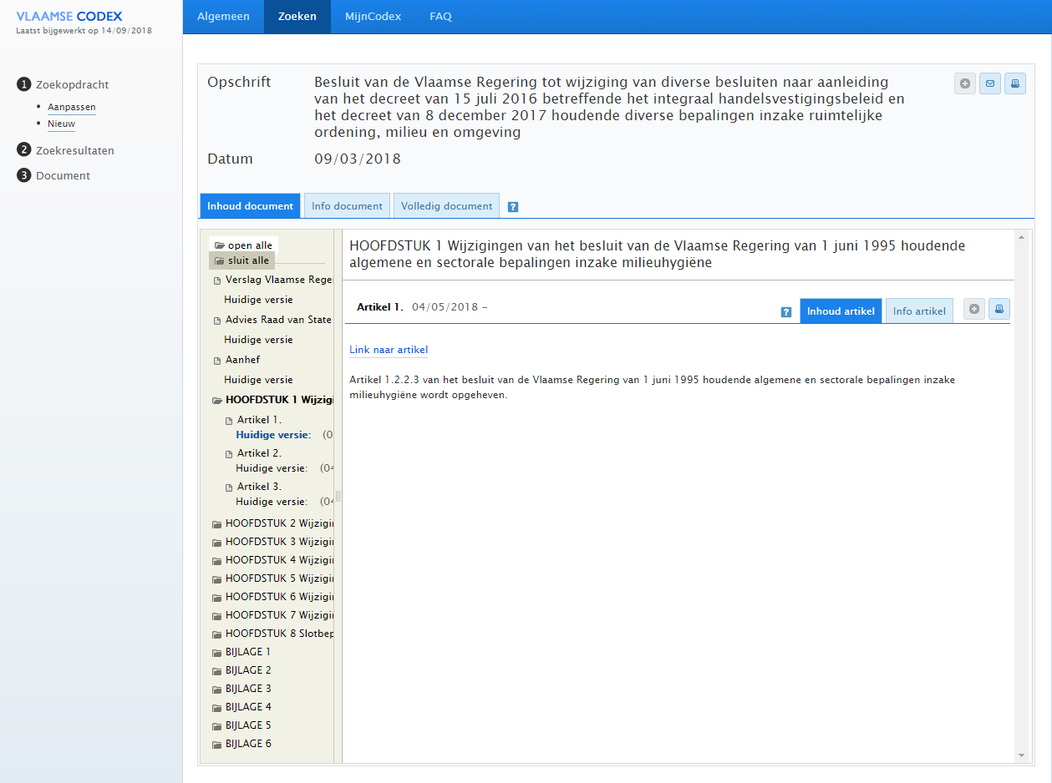
Context
De Vlaamse Codex*:
bevat de volledige geconsolideerde Vlaamse regelgeving vanaf 1 januari 1959 tot vandaag. Het is een officieuze verzameling van de documenten van alle Vlaamse regelgevers.
is een belangrijke digitaal doorzoekbare bron voor medewerkers van de Vlaamse overheid, juristen, burgers en ondernemers.
* https://codex.vlaanderen.be

Slide 3
Gebruikersverhalen
 | Gebruiker | wil ik | Doel | op- dat ik | Reden
Als | notulen beheerder van een lokaal bestuur |  | op een persistente manier kunnen verwijzen naar wetgeving in de Vlaamse Codex |  | geen informatie dien te dupliceren en rechtstreeks kan verwijzen naar de bron.
 | journalist |  | persistent kunnen verwijzen naar wetgeving in de Vlaamse Codex |  | de lezers naar de authentieke bron kan sturen en mijn artikel kan ondersteunen via bronvermelding.
 | juridisch professional |  | makkelijk een overzicht kunnen krijgen van alle relevante documenten voor mijn case en doorklikken vanuit wetteksten |  | geen tijd verlies met nieuwe zoekopdrachten voor elke verwijzing.
 | wetmaker |  | de historische impact van decreten kunnen raadplegen |  | volledig geïnformeerd ben bij het uitwerken van nieuwe wetten of decreten.
 | burger |  | op een toegankelijke manier de codex kunnen raadplegen |  | mijn rechten zou kennen en begrijpen.
 | onderzoeker |  | data van de Vlaamse Codex makkelijk kunnen doorzoeken |  | mijn onderzoeksdata efficiënt kan verzamelen.
 | applicatie-ontwikkelaar |  | vlotte toegang tot open data |  | applicaties kan bouwen die gebruik maken van deze data.
Notes:
Dit was voorheen nog niet mogelijk => Gestructureerde data op het web is de oplossing

Slide 4
Oplossing (1)
Persistente verwijzingen
Elke versie van een document, hoofdstuk en artikel ontvangt een unieke en persistente URI.
Voorbeelden:
Document: https://codex.vlaanderen.be/doc/document/1029299
Hoofdstuk: https://codex.vlaanderen.be/doc/hoofdstuk/1085974
Artikel: https://codex.vlaanderen.be/doc/artikel/1338297
Voorbeelden:
“Het leven van de oldtimereigenaar wordt binnenkort drastisch veranderd. De Vlaamse overheid heeft namelijk op 20 mei 2018 besloten dat de vrijstelling voor keuring teniet wordt gedaan.”
https://codex.vlaanderen.be/doc/document/1029299
“OLDTIMER VERPLICHT NAAR DE KEURING (IN VLAANDEREN): DE REGELS!”, 22/05/2018, https://autofans.be/nieuws/overheid/39478-oldtimer-verplicht-naar-de-keuring-vlaanderen-de-regels
Notes:
Broken links zijn ook iets uit het verleden.
Hierdoor kan iemand rechtstreeks verwijzen naar een bepaalde versie van een document, hoofdstuk of artikel uit de Vlaamse Codex.
notulen beheerder van een lokaal bestuur & journalist
op een persistente manier kunnen verwijzen naar wetgeving in de Vlaamse Codex

Slide 5
Oplossing (2)
Gericht doorzoeken en raadplegen
Verschillende nieuwe zoekmogelijkheden zijn beschikbaar.
Voorbeelden:
Geef mij alle documenten die in het laatste jaar gewijzigd zijn en gelinkt zijn met onderwerp X.
Geef mij alle artikels uit document X die opgeheven zijn sinds 2018, samen met de artikels of documenten die zorgen voor de opheffing.
Geef mij alle gewijzigde Besluiten tussen 1 april 2018 en 1 mei 2018.
Notes:
Veel rijkere attributen querien
op een toegankelijke manier de codex kunnen raadplegen
juridisch professional
wetmaker
burger
onderzoeker

Slide 6
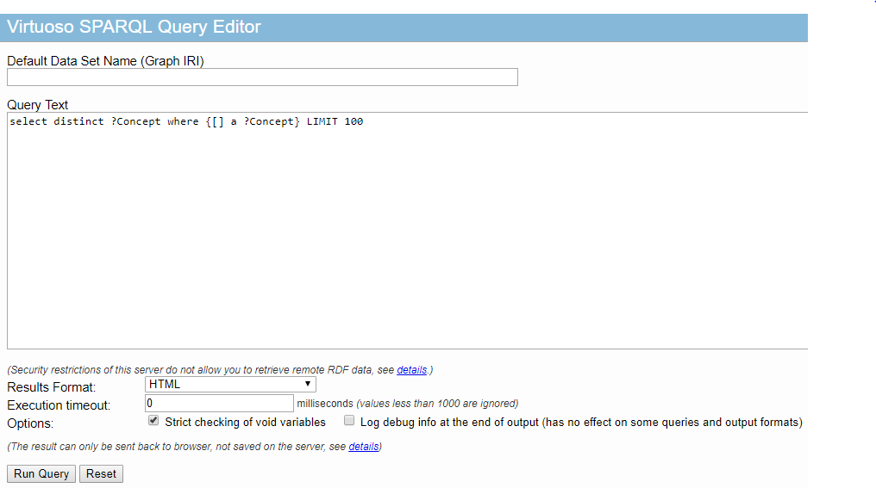
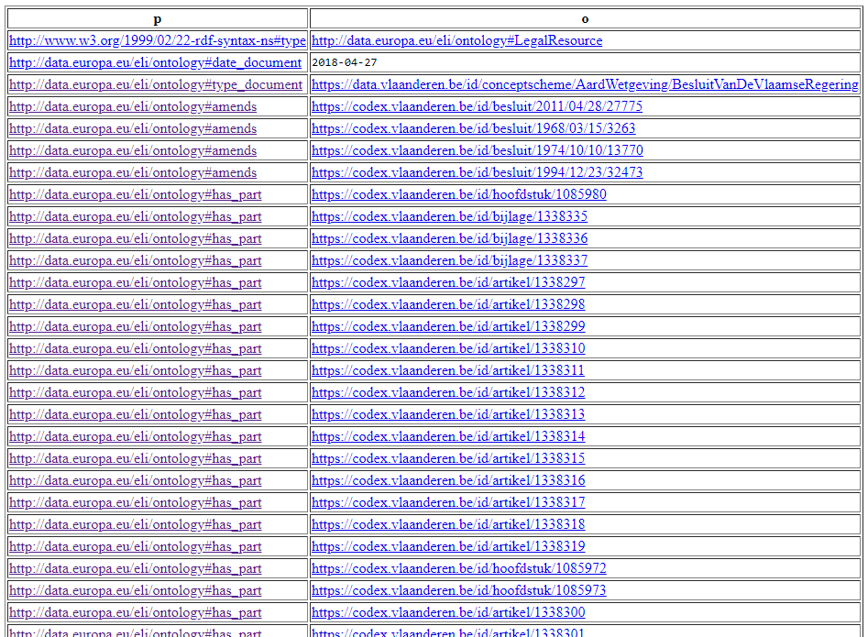
Oplossing (3)
Toegang tot de linked open data
Via een technisch portaal (SPARQL endpoint) kan een ontwikkelaar de data bevragen.
De machinevriendelijke versie zal elke week worden vernieuwd met alle wijzigingen.
De ontwikkelaar heeft de mogelijkheid om de queries te testen via het endpoint.
Notes:
applicatie-ontwikkelaar
Via technisch portaal kan een ontwikkelaar de data bevragen om zijn eigen applicatie mee te verrijken en de beschikbare data te hergebruiken.

Slide 7
Stapsgewijs...
Impactanalyse van Vlaamse Codex als Linked Open Data | Verderzetting van de impactanalyse | Implementatie van Vlaamse Codex als Linked Open Data
Vergelijking/mapping van informatie uit de Vlaamse Codex met ELI en OSLO datastandaarden | maakt mogelijk... | Gepubliceerd OSLO Applicatieprofiel
Analyse van de behoeften, begrip van en inzicht in de Vlaamse Codex |  | Proof-of-concept afgestemd op behoeften van stakeholders
Gap-analyse AS-IS en TO-BE infrastructuur |  | Integratie in bestaande workflow
Impactanalyse
Implementatie
Januari 2018 |  |  | April 2018 |  | Juli 2018 |  |  | Oktober 2018 |  |  | Januari 2019

Slide 8
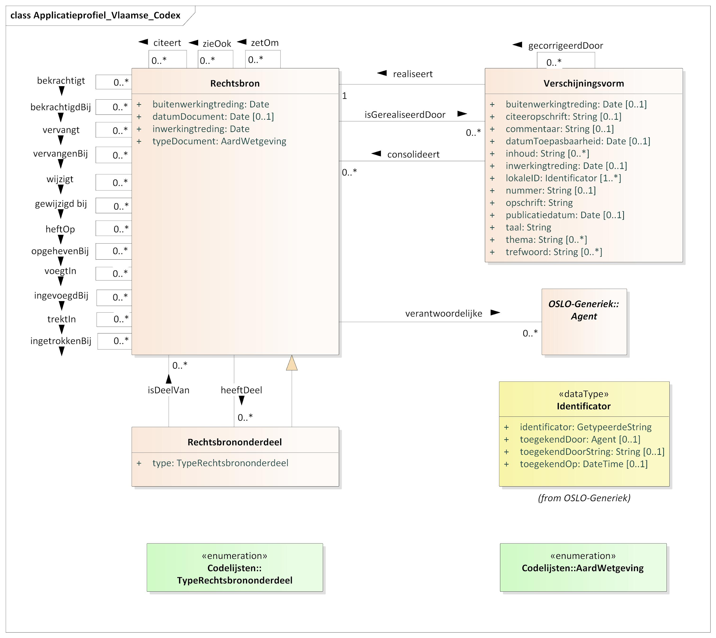
OSLO Vlaamse Codex Applicatieprofiel
Zie https://data.vlaanderen.be/doc/applicatieprofiel/vlaamse-codex
Notes:
Een van de zaken die we nodig hebben om te data te kunnen modelleren hebben we een AP nodig. => We hebben gekeken naar de use cases (business behoeften) + welke standaarden voorhanden zijn. Wat is er voorhanden? => ELI.

Slide 9
OSLO Vlaamse Codex Applicatieprofiel
Gebaseerd op ELI
Op wat is het applicatieprofiel gebaseerd?
Het applicatieprofiel is gebaseerd op ELI: De ‘European Legislation Identifier’ is een systeem om wetgeving online beschikbaar te maken in een gestandaardiseerd formaat, zodat het over de grenzen heen toegankelijk is, uitgewisseld en hergebruikt kan worden.
Waarom zinvol dat het OSLO Vlaamse Codex applicatieprofiel ELI hergebruikt?
Praktisch: De linked open data die door dit project uit de Vlaamse Codex zal vloeien kan over de landsgrenzen heen op een gestandaardiseerde manier gebruikt worden voor onderzoek en analyse.
Maximaal hergebruik van bestaande standaarden i.p.v. eigen termen te definiëren. Verschillende concepten uit ELI zoals Regelgevend Document en Verschijningsvorm zijn namelijk reeds toe te passen op de elementen uit de Vlaamse Codex.
Notes:
ELI is op Europees niveau verankerd als standaard in wetgeving. Daarmee hebben we maximaal gealigneerd. De meeste OSLO hebben al een link met een Europese standaard.

Slide 10
OSLO Vlaamse Codex Applicatieprofiel
Afgestemd met LBLOD (Lokale Besluiten als Linked Open Data)
Waaruit is LBLOD ontstaan?
Met het project ‘Lokale Besluiten als geLinkte (Open) Data (LBLOD)’ heeft de Vlaamse overheid samen met de lokale besturen een methodiek en concrete tools ontwikkeld om de relevante gegevens in authentieke besluiten van lokale besturen rechtstreeks te kunnen ontsluiten en hergebruiken.
Waarom zinvol dat het OSLO Vlaamse Codex applicatieprofiel afstemt met LBLOD?
LBLOD is ook gebaseerd op ELI.
Overnemen van lessons learned en afstemmen op vlak van Nederlandstalige definities voor concepten.
Naar één vocabularium als datastandaard voor regelgeving in Vlaanderen.

Slide 11
Gebruikersverhalen
*De Vlaamse Codex LOD implementatie gaat over enkele weken (vermoedelijk begin maart) in productie.
 | Gebruiker | wil ik | Doel | op- dat ik | Reden
Als | notulen beheerder van een lokaal bestuur |  | op een persistente manier kunnen verwijzen naar wetgeving in de Vlaamse Codex |  | geen informatie dien te dupliceren en rechtstreeks kan verwijzen naar de bron.
 | journalist |  | persistent kunnen verwijzen naar wetgeving in de Vlaamse Codex |  | de lezers naar de authentieke bron kan sturen en mijn artikel kan ondersteunen via bronvermelding.
 | juridisch professional |  | makkelijk een overzicht kunnen krijgen van alle relevante documenten voor mijn case en doorklikken vanuit wetteksten |  | geen tijd verlies met nieuwe zoekopdrachten voor elke verwijzing.
 | wetmaker |  | de historische impact van decreten kunnen raadplegen |  | volledig geïnformeerd ben bij het uitwerken van nieuwe wetten of decreten.
 | burger |  | op een toegankelijke manier de codex kunnen raadplegen |  | mijn rechten zou kennen en begrijpen.
 | onderzoeker |  | data van de Vlaamse Codex makkelijk kunnen doorzoeken |  | mijn onderzoeksdata efficiënt kan verzamelen.
 | applicatie-ontwikkelaar |  | vlotte toegang tot open data |  | applicaties kan bouwen die gebruik maken van deze data.
Notes:
Vermelden dat het nog niet in productie staat (verwacht dat dit zeer binnenkort gebeurd).

Slide 12
Mogelijke toekomstige functionaliteit: tagging

Slide 13





Mogelijke toekomstige functionaliteit: tagging
https://codex.vlaanderen.be/doc/document/1029249
ELI: date_document
https://codex.vlaanderen.be/id/hoofdstuk/1085624
ELI: number
ELI: first_date_entry_in_force
https://codex.vlaanderen.be/doc/artikel/1336640
ELI: number
https://codex.vlaanderen.be/doc/document/1003794
ELI: repeals
‹#›

Slide 14
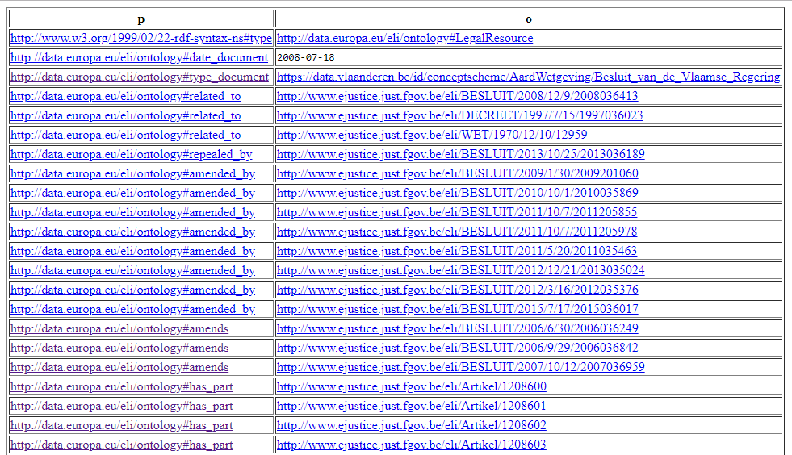
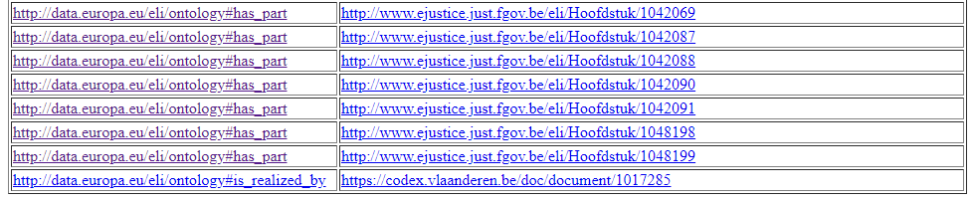
SPARQL endpoint query voorbeeld
prefix eli: <http://data.europa.eu/eli/ontology#> prefix dcterms: <http://purl.org/dc/terms/> SELECT * WHERE { <http://www.ejustice.just.fgov.be/eli/BESLUIT/2008/7/18/2008204011> ?p ?o }

